Slide 1
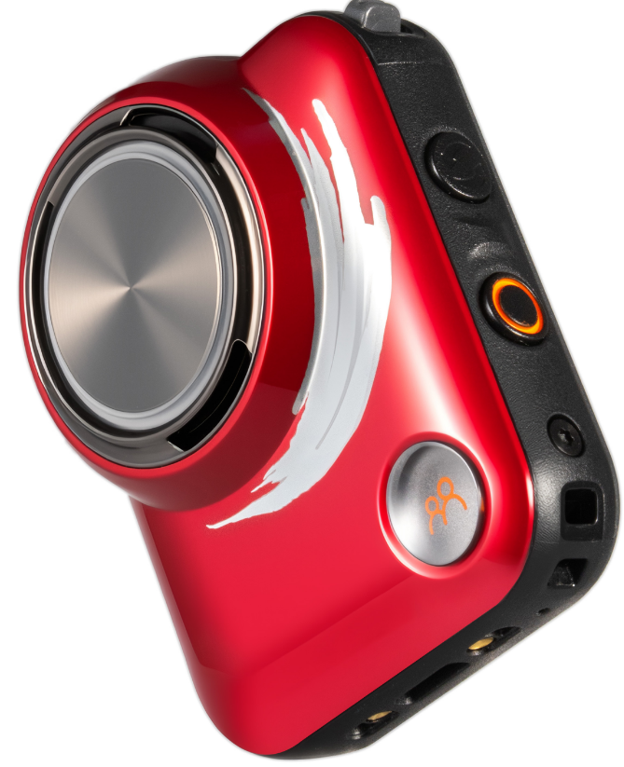

讯脉AI伴游机 （至臻版） 快速使用指南
音量键
对讲键
组队键
电源键
AI问答键
微信扫码添加“讯脉AI伴游“小程序

Slide 2
组队
长按“组队键”发起组队；单击“组队键”停止组队
双击“组队键”搜索群组；单击“组队键”加入群组
一键讲解
单击“对讲键”发起一键讲解当前所在位置附近的景点
单击“AI问答键”停止讲解
AI问答
按住“AI问答键”语音提问，松开“AI问答键”等待语音回答
单击“AI问答键”停止当前语音回答
对讲
按住“对讲键”发起对讲，向其他队员讲话；松开“对讲键”收听其他队员讲话

Slide 3
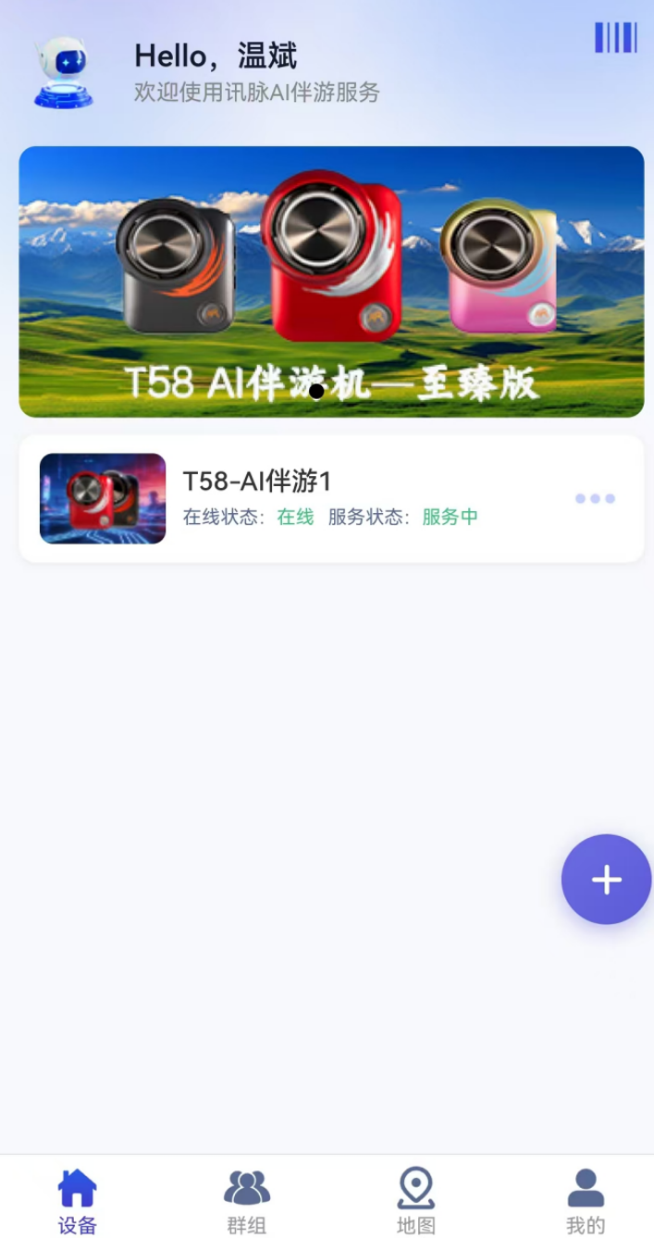
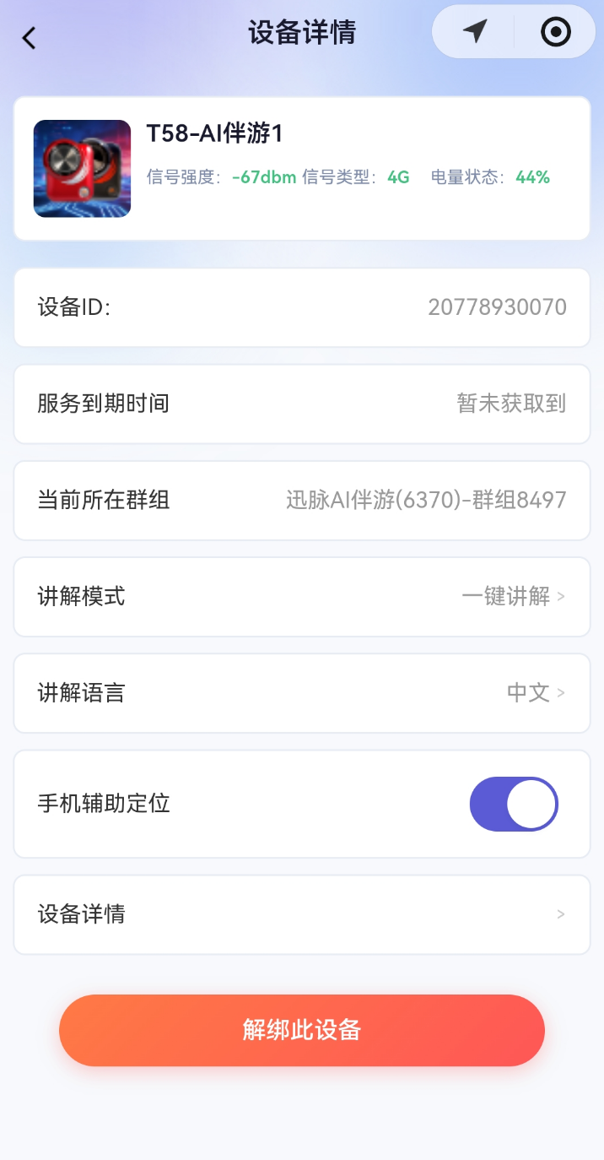
提升体验：
在微信小程序中点击设备详情
打开设备的“手机辅助定位”开关，提高定位精度，延长设备续航时间
【注意绑定设备和手机必须同一个人携带，并且使用期间不要退出微信】
打开手机辅助定位开关
点击设备详情

Slide 4
HtxAi Tour Companion（Ultimate）Quick Guide
Volume Key
PTT Key
Group Key
Power Key
AI Q&A Key
Scan WeChat QR Code to add mini-program: HtxAi Tour Companion

Slide 5
Group up
Long press Group Key to start grouping, short press to stop
Double-click Group Key to search groups, single-click to join
One-click Commentary
Single-click PTT Key for commentary on nearby attractions
Single-click AI Q&A Key to stop commentary
AI Q&A
Hold AI Q&A Key for voice query, release to get reply
Single-click AI Q&A Key to stop voice reply
PTT
Hold PTT Key to speak to team members; release it to listen to them

Slide 6
Improve experience：
Tap Device Details in WeChat Mini Program
Enable Phone-assisted Positioning for higher positioning accuracy and longer battery life
【Notice: Keep the paired device and phone with you, and stay logged in to WeChat while using】
Enable Phone-assisted
Positioning
Tap Device Details

